Slide 1
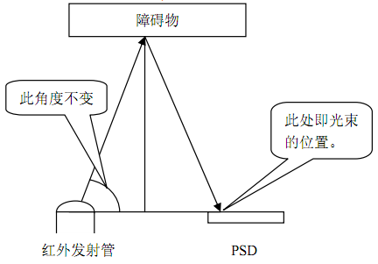
红外测距传感器
工作原理：
红外传感器发光管发出红外光，光敏接收管接收前方物体的反射光，据此判断前方是否有障碍物。接收管接收的光强随反射物体的距离而变化的，距离近则反射光强，距离远则反射光弱，所以可根据反射光的强弱判断物体的距离。

Slide 2
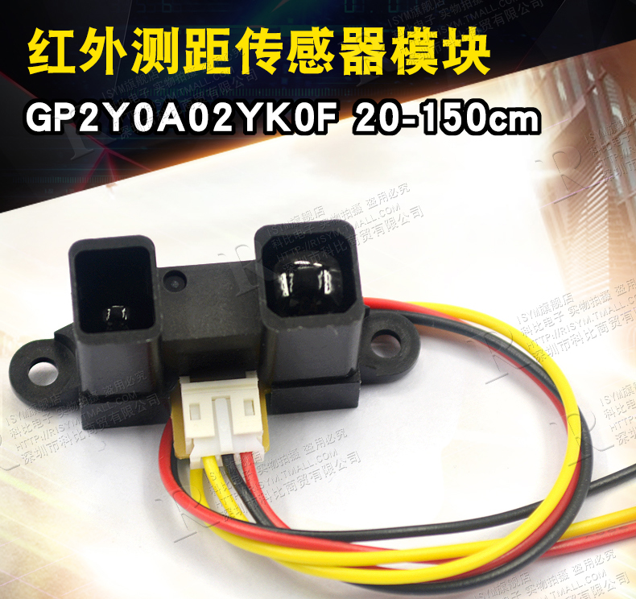
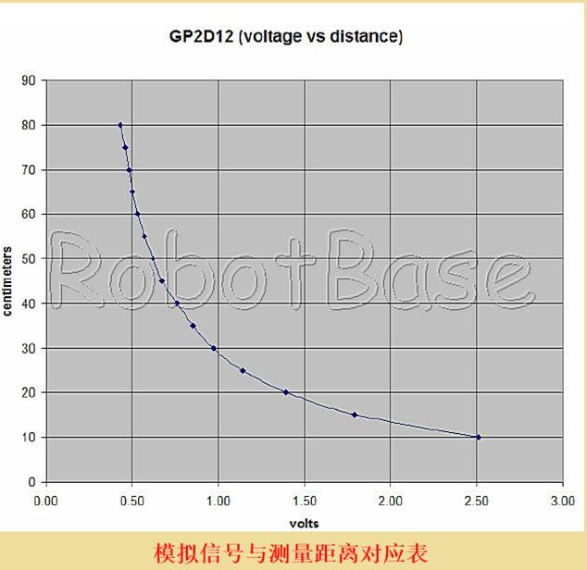
红外测距传感器
GP2D12是一款Sharp公司生产的红外线测距传感器，广泛应用在各个领域，在机器人制作过程中，我们也时常用它来进行机器人与障碍物之间的距离测量，行进速度等。传感器输出模拟电压值对应探测距离，通过检测电压值就可以探测出物理距离。

Slide 3
红外测距传感器
GP2D12产品规格参数：
1.测量射程范围：10 to 80 cm
2.最大允许角度：>40°
3.电源电压：4.5 to 5.5V
4.平均功耗：35mA
5.峰值功耗：约200mA
6.更新频率/周期：25Hz/40ms
7.模拟输出噪声：<200mV
8.测量距离与输出模拟电压关系：2.4V~0.4V模拟信号对应10cm~80cm，输出与距离成反比非线性关系。

Slide 4
红外测距传感器
模块共三个接口：
红线---VCC_5V;黑线---GND；黄线—（ADC数据采样）
将模块通电，黄线接到ADC通道输入端即可工作；将采样得到的电压值通过填入表格，进行线性化处理，得到线性化公式。通过公式，可将ADC采样值转化为距离值。实测，在10cm—30cm范围内，较为准确，最大误差在1cm。模块对被测角度的灵敏度很高，同一位置，不同的角度，误差可以超过5cm，最好的测量角度是90度。

Slide 5
红外测距传感器
GP2D12优点：
1. 红外传感器连接使用简单，对于1米以内的中距离测试精度良好、性能优越。
2. 数据测量值稳定，测量结果波动较小。
3. 数据传输稳定，程序读取简单不会在数据传输过程中出现卡死的现象，错误信号较少。

Slide 6
红外测距传感器
GP2D12缺点：
1. GP2d12测量范围有限，最大值80cm，并且从60cm开外的距离开始测量值的波动较大，与实际情况偏差增大。（60cm为室内环境的个人感受，不同环境所产生的干扰不同所以可能达到的精度也有所不同。）
2. 当障碍物（或目标）与红外传感器之间的距离小于10cm时，测量值将与实际值出现明显偏差，当距离值从10降至0的过程中，测量值将在10~35之间递增。
3. 红外传感器，使用时会受到环境光的影响，在室内使用时，传感器数据接收时可能会受到白炽灯光线的印象，产生一些非真的距离值。

Slide 7
红外测距传感器
GP2D12使用注意及使用优化方式：
1. 电压不稳定对测量结果产生偏差。从硬件角度可以通过在VCC与 GND之间接电容的方式来稳定对GP2d12的供电，减少供电电压波动对测量结果的影响，或者在GND与数据线之间接一个电容减小输出电压的波动略去可能出现的误差信号，提高数据稳定性。

Slide 8
红外测距传感器
GP2D12使用注意及使用优化方式：
2. 针对测量时可能产生的干扰和误差数值，可能从软件的角度进行改进和防止，通过多次的测量记录，排除一场输入量后，取均值来的到一个较为稳定更为接近实际值的测量数据。其次可以根据实际的使用要求，可以进行有效值的范围定义，过滤超出范围的测量结果，该范围可根据使用情况自行界定。

Slide 9
红外测距传感器
GP2D12使用注意及使用优化方式：
3. 针对红外传感器测量时，可能受环境光影响测量结果，在安放使用时竟可能避免传感器正对灯光的使用，可以将 GP2d12的发射接收端水平放置进行测量，尽可能减少环境光带来的干扰。
总体来说GP2d12在对测量精度要求不高，测量范围在1m以内的情况下，对物体距离值的定位是非常简单有效地、操作简便、实用性强。

Slide 10
红外测距传感器
根据实际测量结果给出距离与电压的关系

